Slide 1
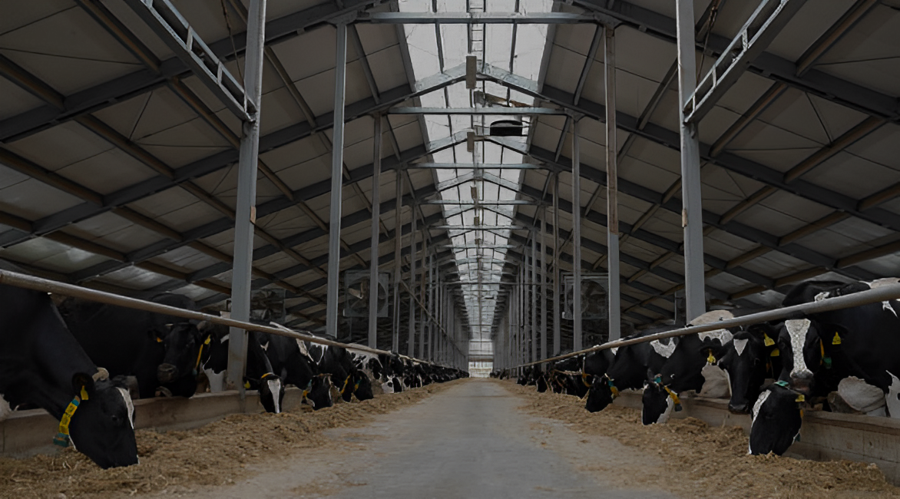
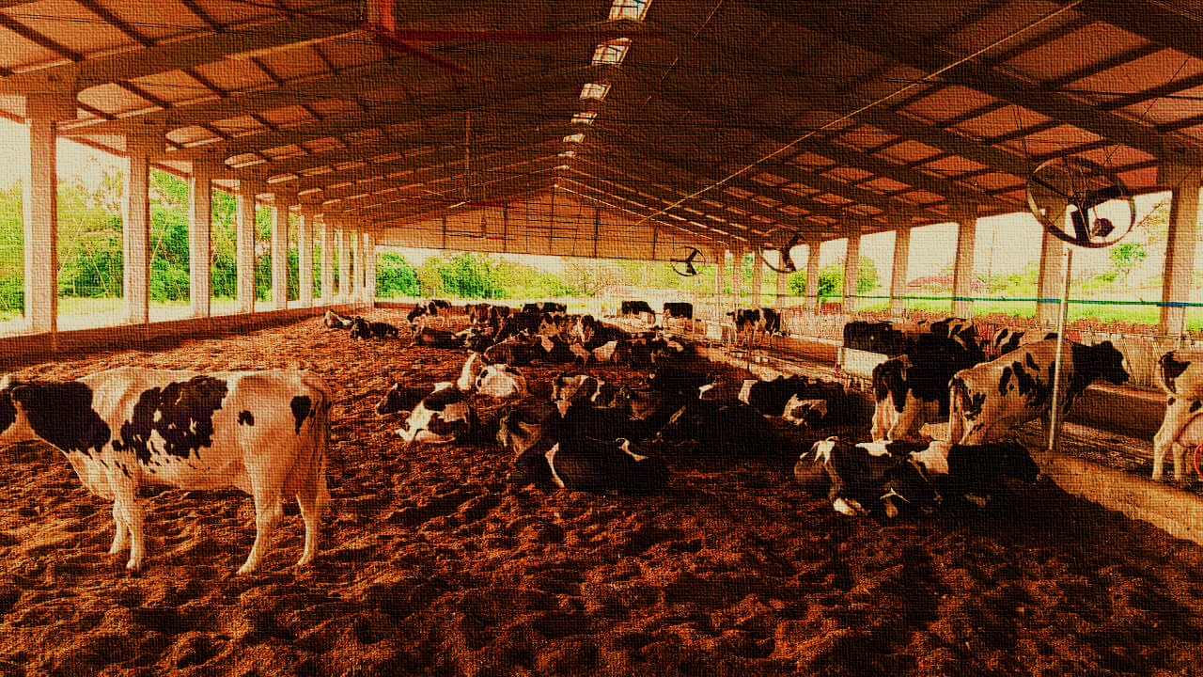
CowTech
Grupo 10
Bruno Vinicius Rodrigues Matos
João Henrique Porfirio
Gabriel Lopez do Carmo
Matheus Rabello dos Santos
Vagner José de Benedetto V. de Andrade
Vitor Hugo de oliveira Lima

Slide 2
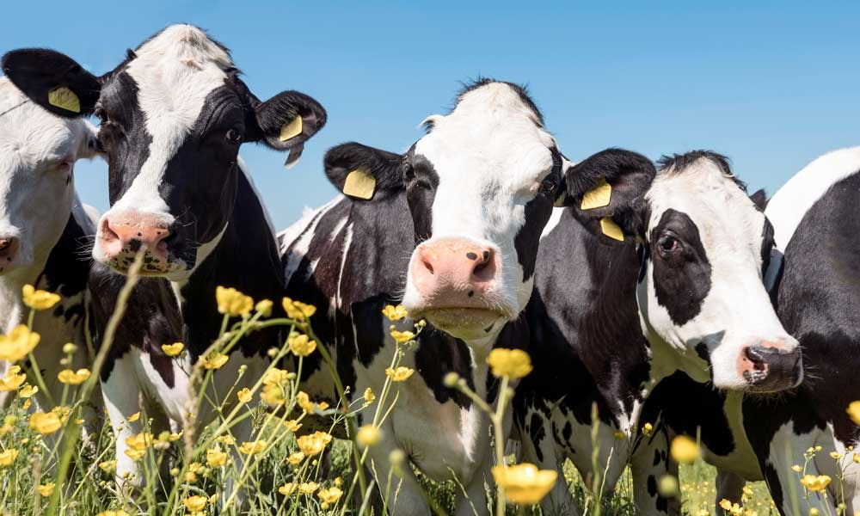
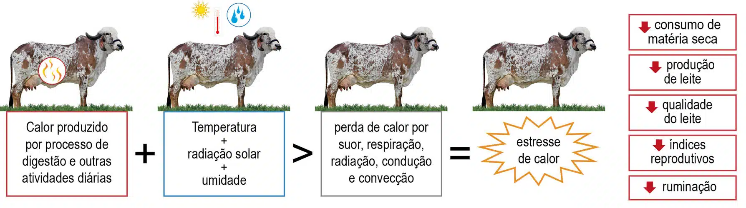
Contexto
Vacas Holandesas

Slide 3
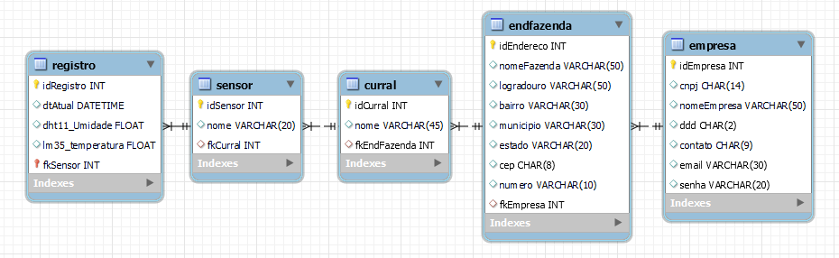
Modelagem Lógica do Banco de Dados

Slide 4
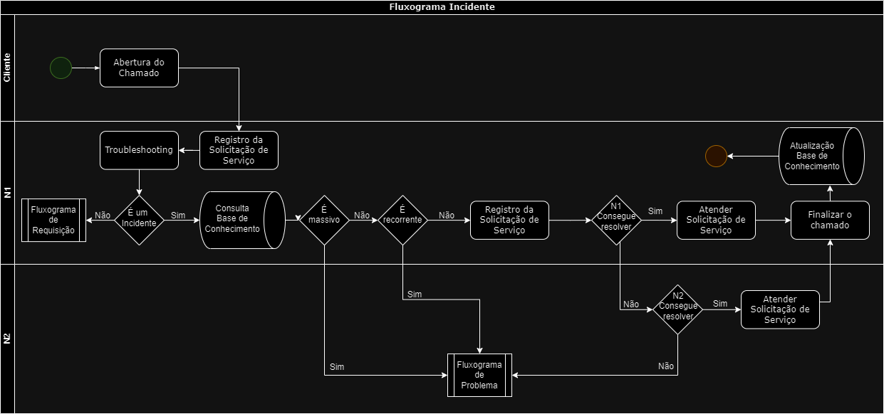
Fluxograma de Incidente

Slide 5
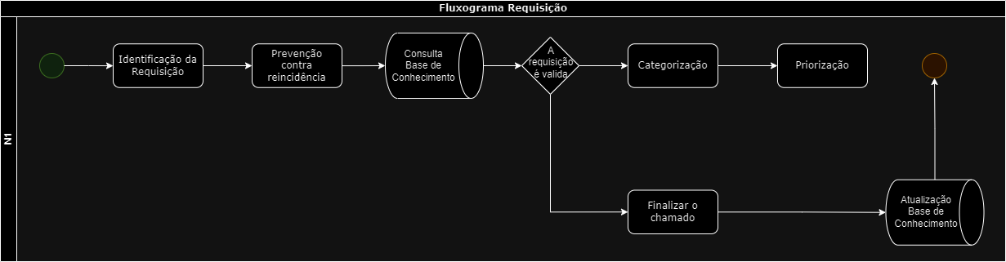


Fluxograma de Requisição

Slide 6
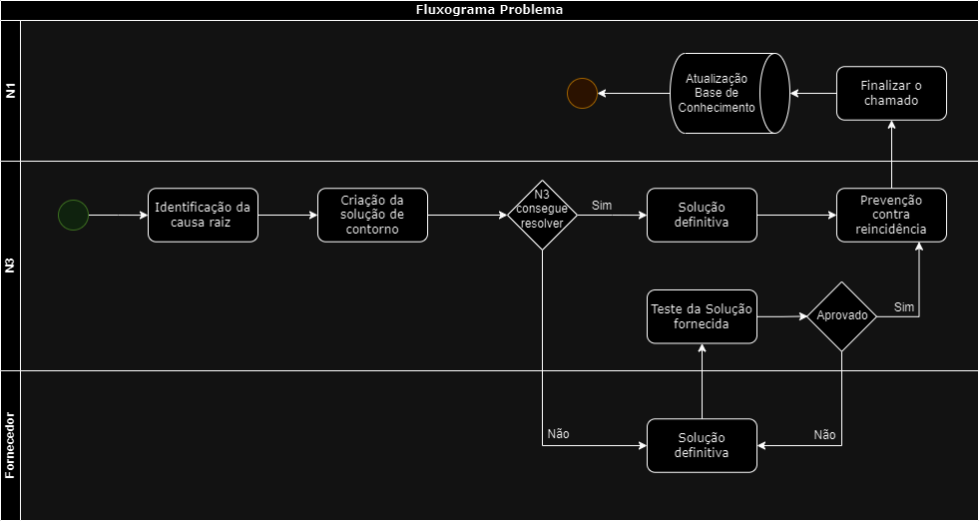
Fluxograma de Problema

Slide 7
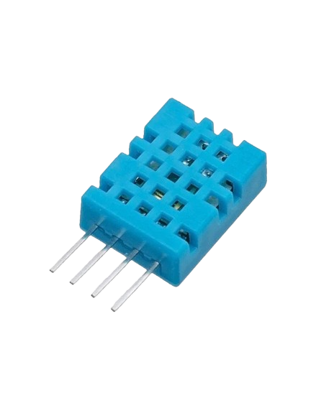

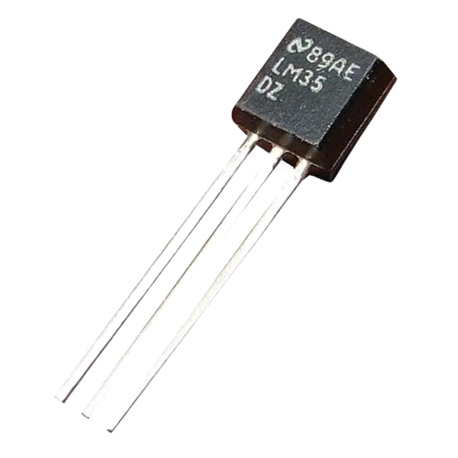
Apresentação externa aos Slides
Muito obrigado pela atenção
Manual de Instalação
Site Integrado com a API
Testes do Analytics
CowTech

